Slide 1
生活中的圆周运动案例研究
——从汽车拐弯到火车拐弯
北京市东方德才学校 尹德利

Slide 2
一段汽车拐弯侧翻引发的物理问题
为什么汽车在急转弯处容易发生滑移甚至侧翻事故？

Slide 3
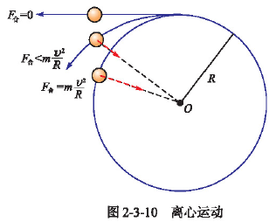
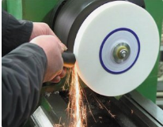
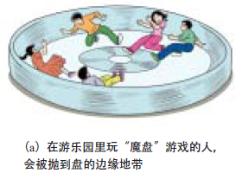
一、物体做匀速圆周运动的条件
物体做匀速圆周运动所需要的力
其他物体提供的合力
只有“供需平衡” ，物体才能做匀速圆周运动

Slide 4
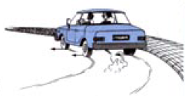
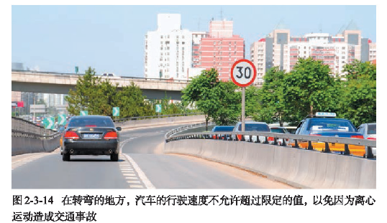
二、探究汽车拐弯问题
N
f_{n}
（1）r一定时，v越大，汽车拐弯需要的向心力就越大，沿径向的静摩擦力f_{n}也越大，
mg
就会发生滑移甚至侧翻事故。
（2）急转弯处，轨道半径比较小。v一定时，轨道半径r越小，拐弯需要的向心力就越大。向心力一旦超过地面所能提供的最大静摩擦力，就会发生滑移甚至翻车事故。

Slide 5
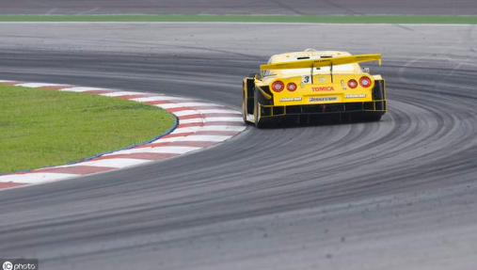
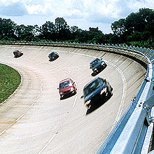
N
怎样提高汽车转弯的速度呢？
O
F_{合}
θ
θ
mg

Slide 6
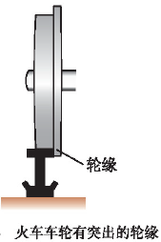
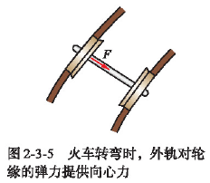
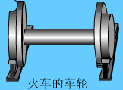
三、火车拐弯
轮缘
如果铁路弯道的内外轨一样高，火车转弯时，外侧车轮的轮缘挤压外轨，使外轨发生弹性形变，外轨对轮缘的弹力是火车转弯所需向心力的主要来源。但是，火车质量太大，靠这种办法得到向心力，将会使轮缘与外轨间的相互作用力过大，不仅铁轨和车轮极易受损，还可能使火车侧翻。

Slide 7
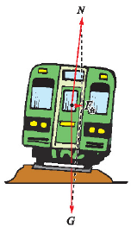
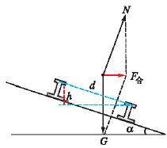
设内外轨的高度差为h，内外轨的间距为d，由图可知
通常α很小，因此
火车转弯设计速度

Slide 8
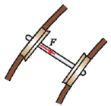
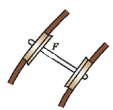
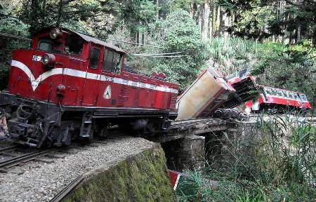
（1）当 时，内外轮的轮缘都不受径向压力
外
（2）当 时，____轮缘受侧向压力
内
时外侧
时内侧
（3）当 时，____轮缘受侧向压力
车轮轮缘受挤压产生指向圆心的弹力
车轮轮缘受挤压产生沿径向向外的弹力

Slide 9
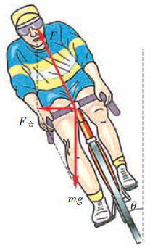
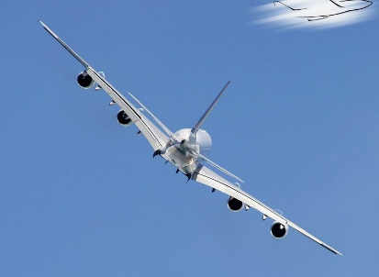
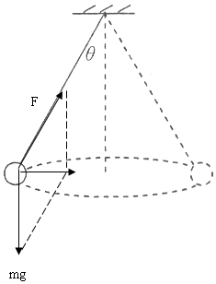
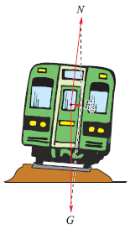
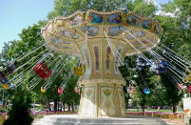
圆锥摆模型

Slide 10
四、离心运动和向心运动
离心运动分两种情况：
①合外力突然消失
②合外力不足以提供所需要的向心力

Slide 11
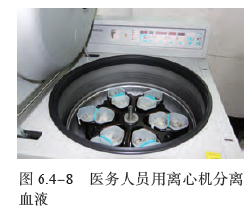
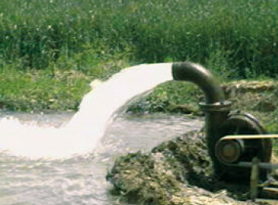
1、机动车拐弯
2、高速转动的砂轮、飞轮等
离心运动的防止
离心运动的利用
离心式水泵

Slide 12
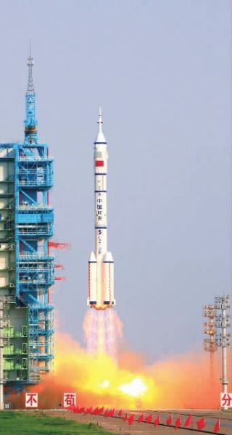
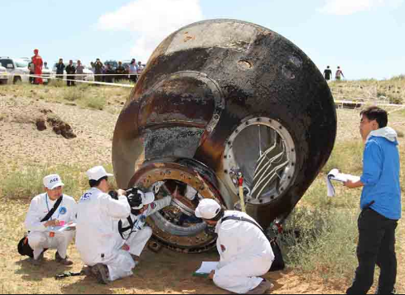
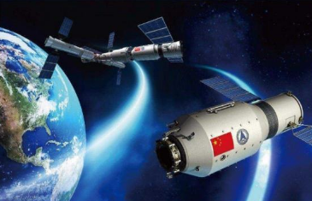
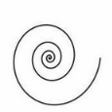
2012年6月29日神九宇航员安全返回地面
飞船在太空中做匀速圆周运动，这时
2012年6月16日载有景海鹏等三名宇航员的神九飞船发射升空
只要减小返回舱的在轨速度v就可以了。

Slide 13
本节课小结
一、三个条件
1.物体做匀速圆周运动的条件
2.物体做离心运动的条件：
3.物体做向心运动的条件：
二、两个实例——汽车拐弯与火车拐弯
三、一个模型——圆锥摆模型

Slide 14
谢谢您的观看
北京市朝阳区教育研究中心 制作

